Slide 1




Slide 2
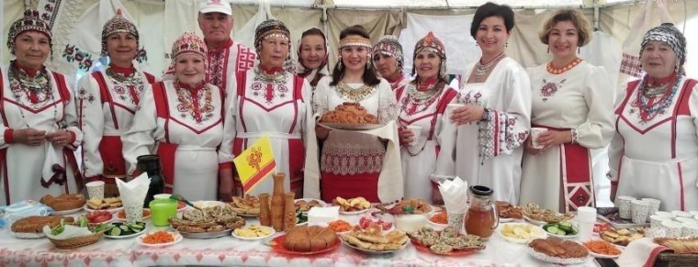
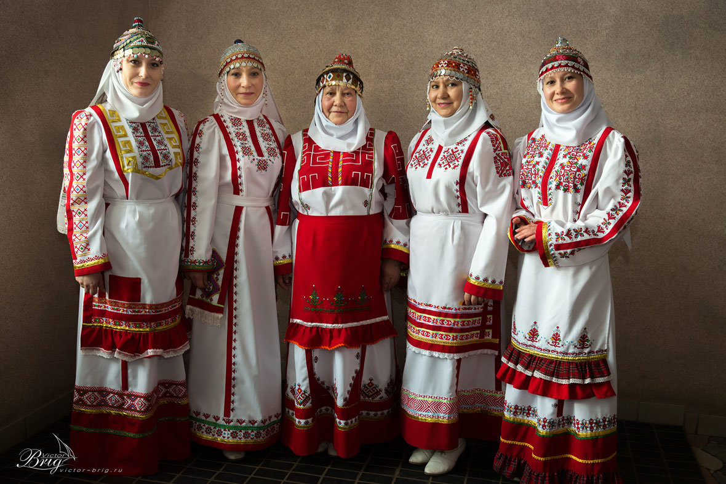
Обзор чувашской народности в Нижегородской области
Происхождение, культура и современное положение чувашей региона.

Slide 3



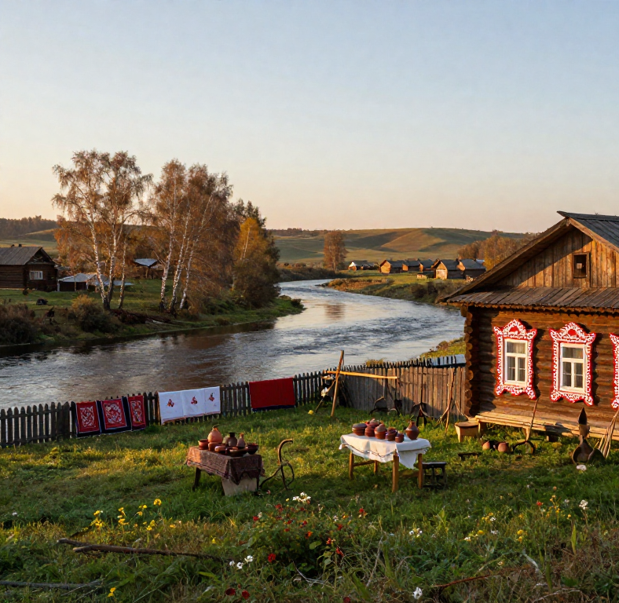
Актуальность изучения чувашской народности
Чуваши — крупная финно-угорская народность России с более 70000 жителей в Нижегородской области. Изучение их истории важно для сохранения культурного разнообразия и укрепления региональной идентичности.
2

Slide 4




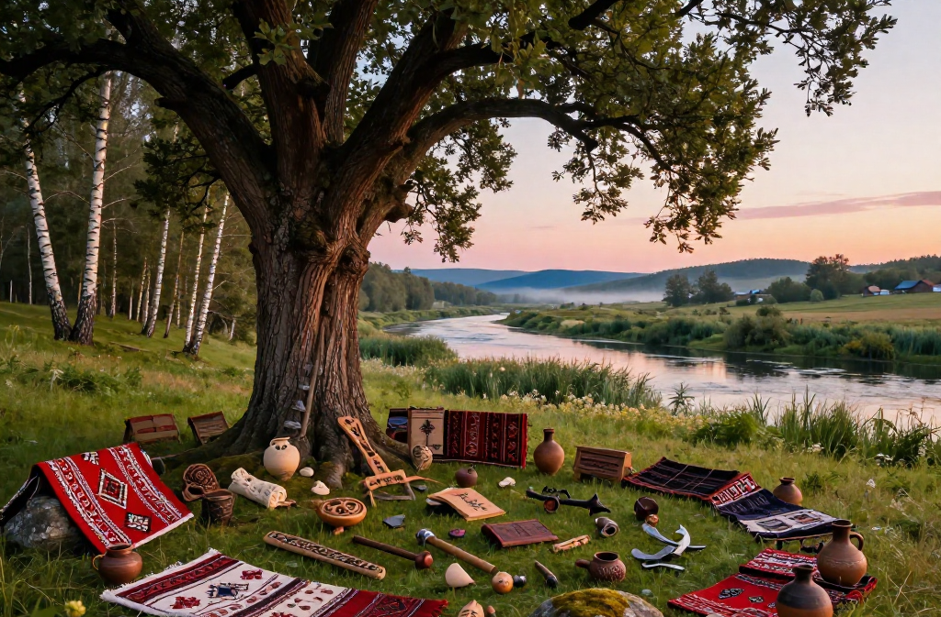
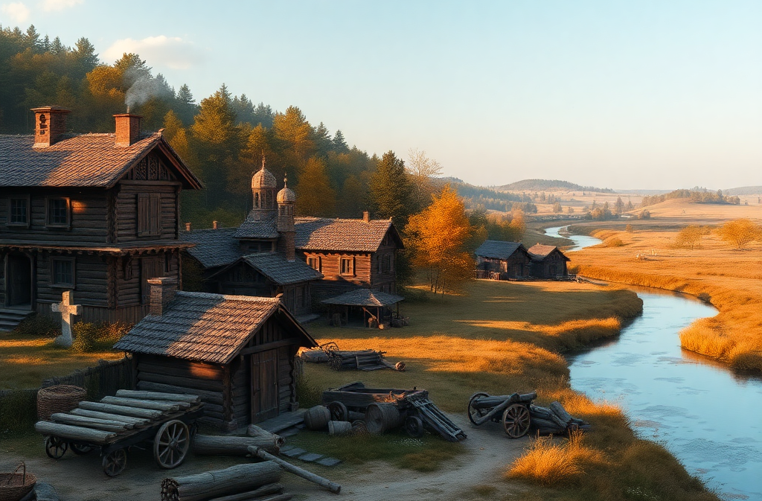
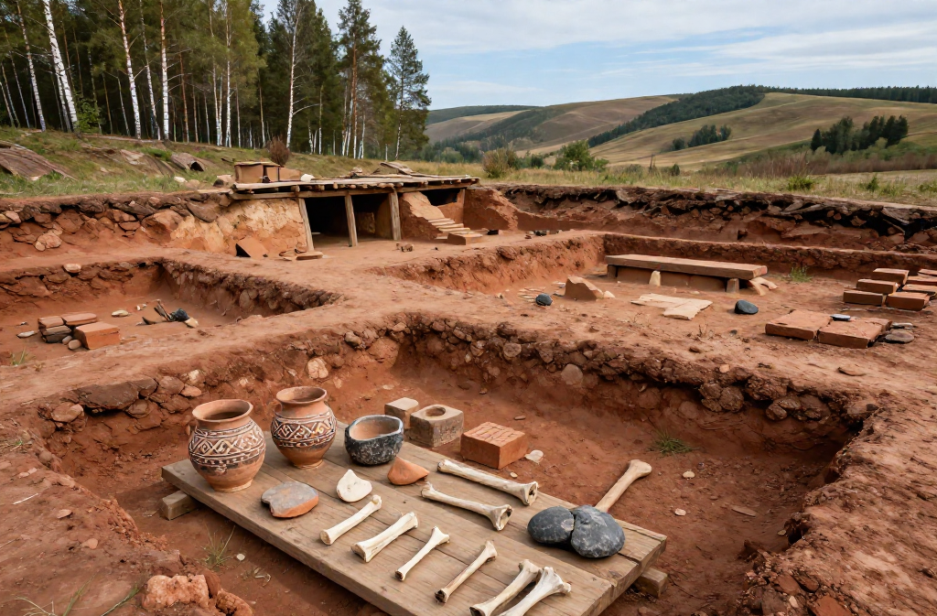
Ключевые этапы происхождения чувашей
Происхождение от булгар и волжских финнов
Чуваши сформировались как народ в XV веке, происходя от булгар и волжских финно-угорских племён. Этот процесс включал смешение культур и языков, заложивших основу этноса.
Переселение в Нижегородский край XVII века
Миграция чувашей в Нижегородскую область началась в XVII веке из-за земельных реформ и религиозных изменений, что способствовало формированию локальных общин в регионе.
Археологические свидетельства ранних поселений
На территории области найдены артефакты и останки поселений, подтверждающие длительное присутствие чувашей и развитие их культуры в Нижегородском крае.
3

Slide 5



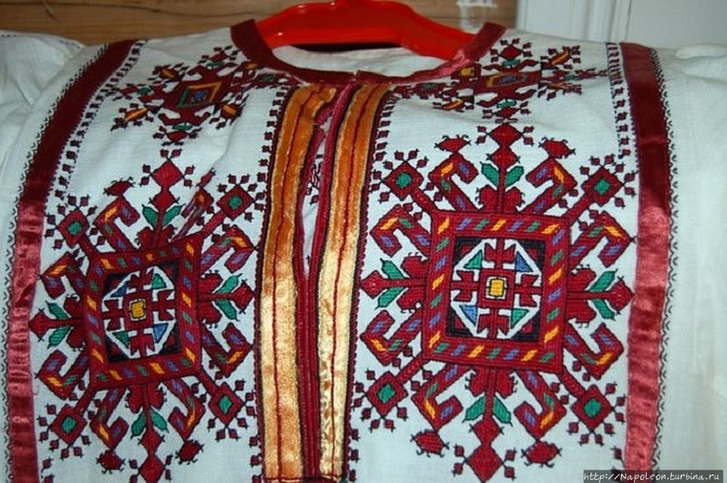
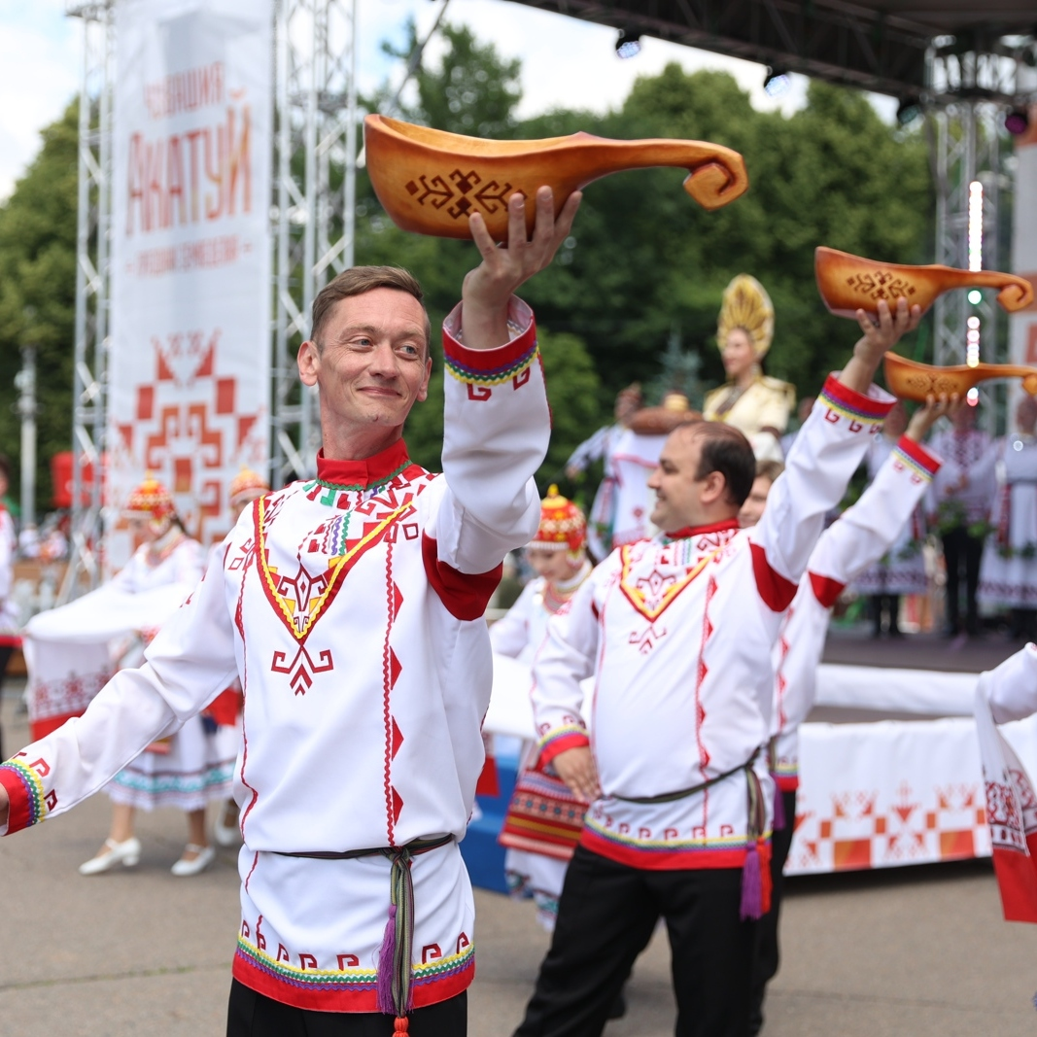


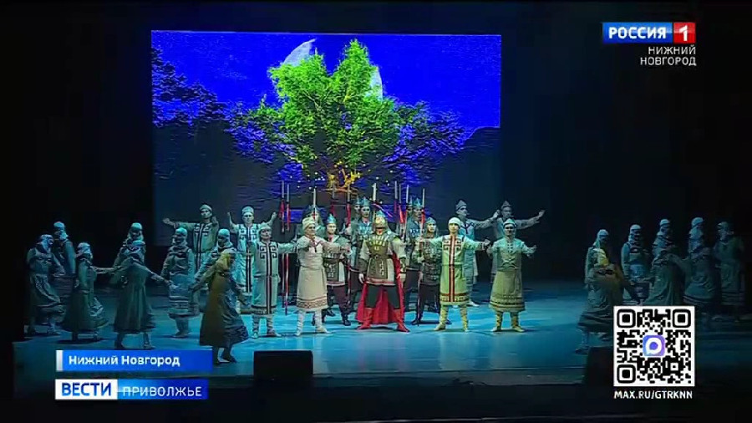

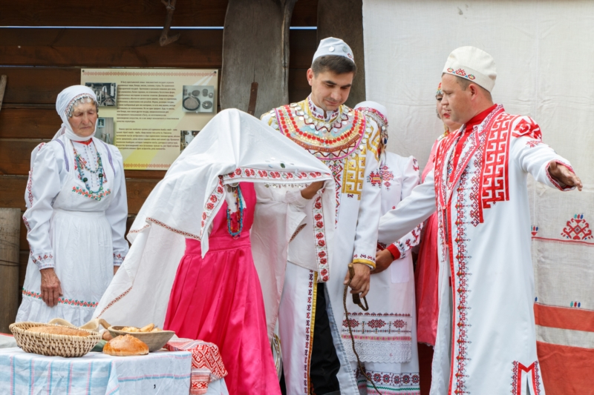

Основные традиции и культурные особенности чувашей
Народное пение и обряды
Сохранились обряды Акатуй и Юха, связанные с сезонными праздниками и природными циклами.
Традиционные ремёсла
Развиты вышивка и резьба по дереву, широко практикуемые в повседневной жизни и на праздниках.
Культурные центры и фестивали
В Нижегородской области работают центры чувашской культуры и ежегодно проходят тематические фестивали.
Семейные и общинные праздники
Большое значение имеют свадебные обряды и хороводы, укрепляющие социальные связи.
4

Slide 6






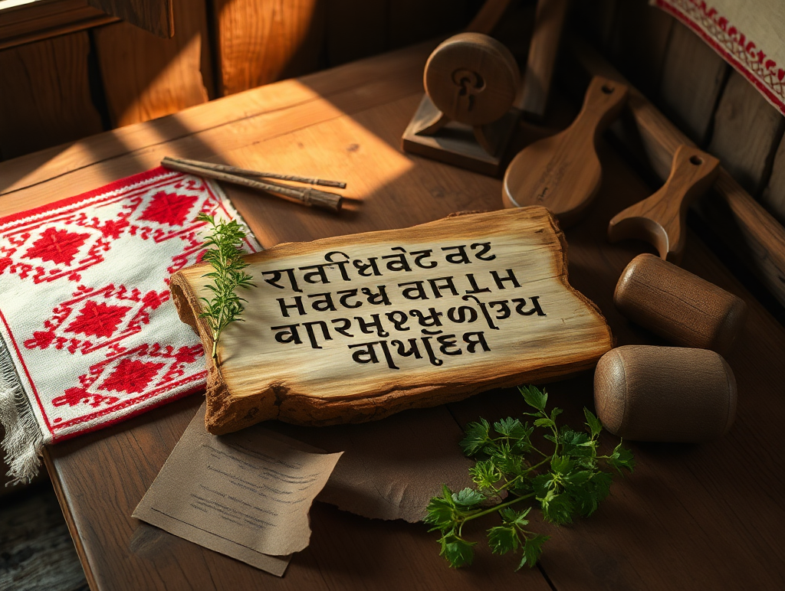
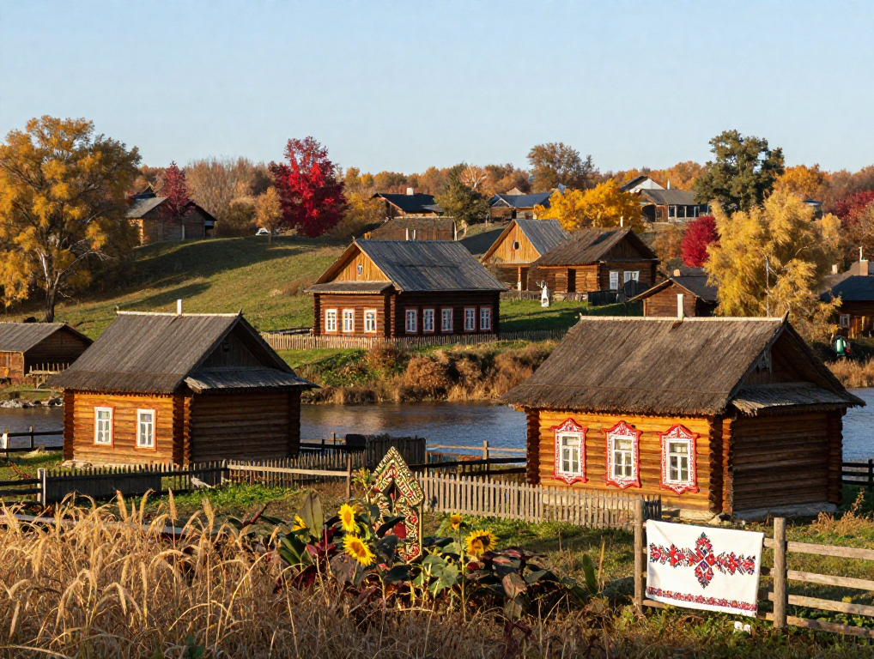
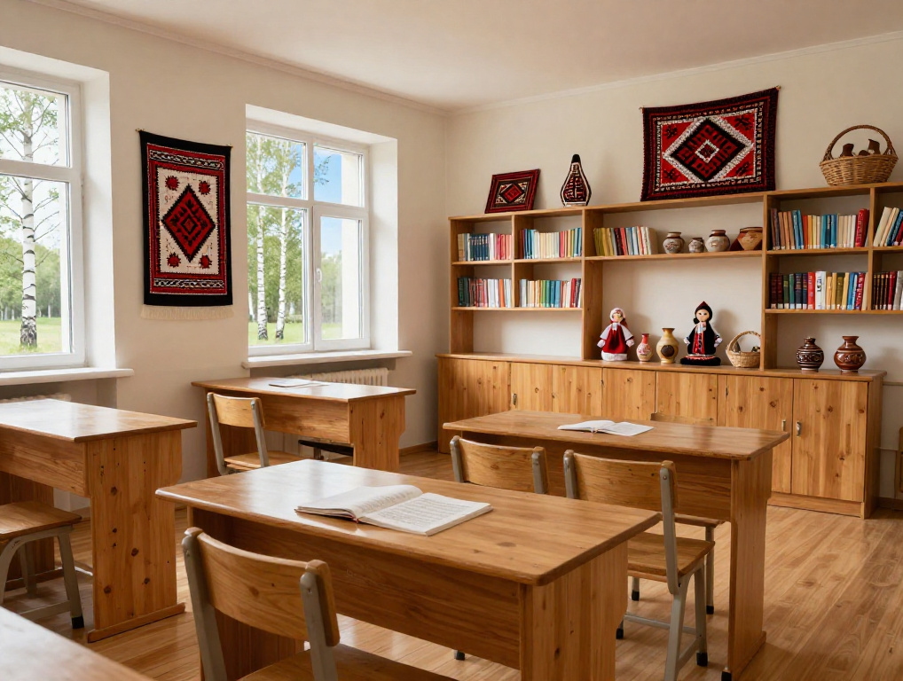
Язык как основа чувашской идентичности
Уникальность чувашского языка
Чувашский язык относится к тюркской группе, отличается особой лексикой и фонетикой, что выделяет его среди родственных языков и укрепляет этническую самобытность.
Диалекты и их особенности
Выделяют средний, верховой и нижовой диалекты, которые отражают исторические и географические особенности расселения народа.
Мероприятия по сохранению языка
В Нижегородской области организованы школы с обучением на чувашском языке, выпускается литература и работают кружки для поддержки культурного наследия.
5

Slide 7

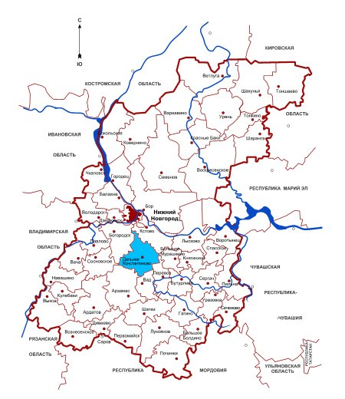
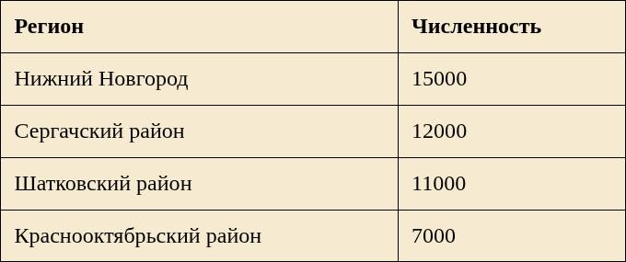
Численность чувашей в Нижегородской области по районам (2021)
Таблица отражает распределение населения чувашской национальности в ключевых городах и районах региона.
Наибольшая концентрация чувашей сосредоточена в юго-восточных районах области.
Росстат, перепись населения 2021 года
6

Slide 8
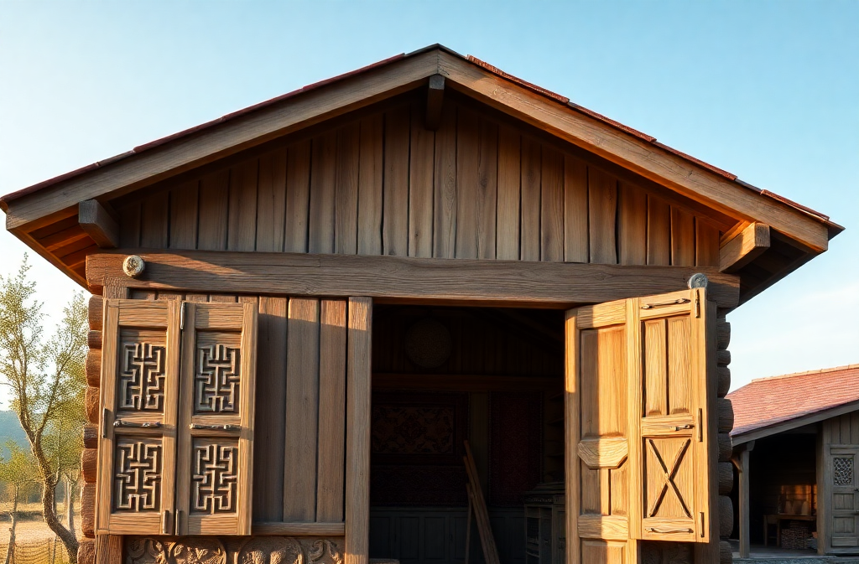
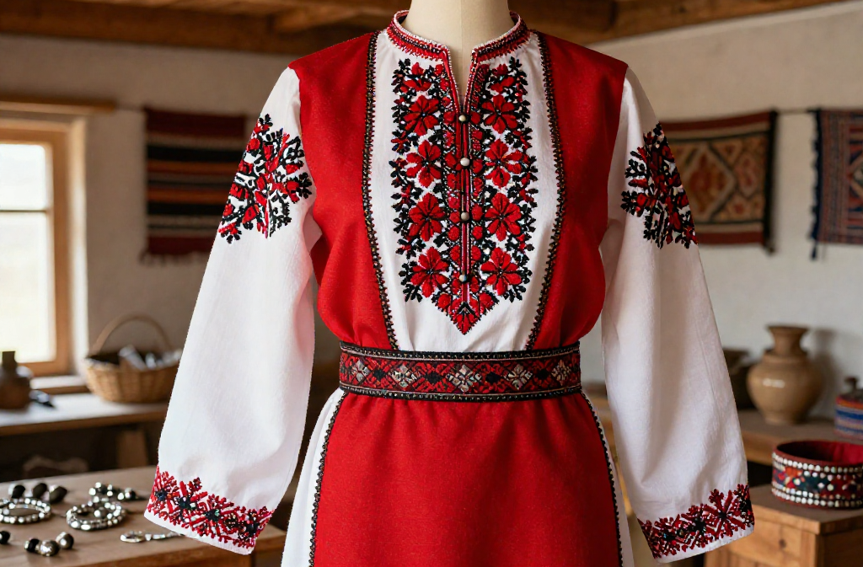
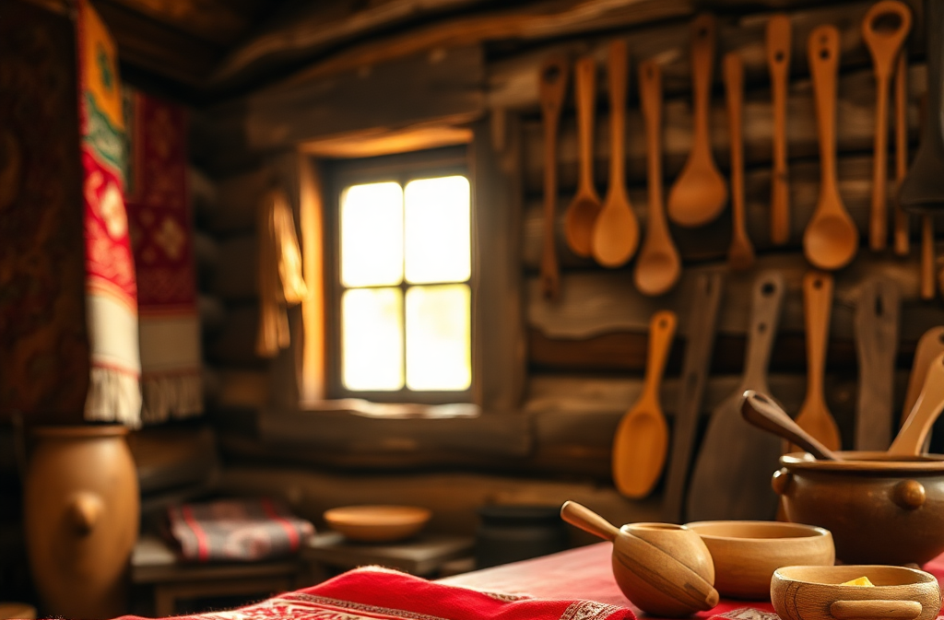
Быт и материальная культура чувашского народа
Традиционный дом и интерьер
Чувашская изба с резными оконницами и простой конструкцией отражает гармонию с природой и обеспечивает комфорт в климатических условиях региона.
Национальная одежда с орнаментом
Одежда украшена характерными узорами, символизирующими обереги и историческую память, что сохраняется в семейных праздниках.
Декоративно-прикладные ремёсла
Изготовление лаптей, рушников и кухонной утвари остаётся актуальным в сельской местности, поддерживая традиционные навыки.
7

Slide 9

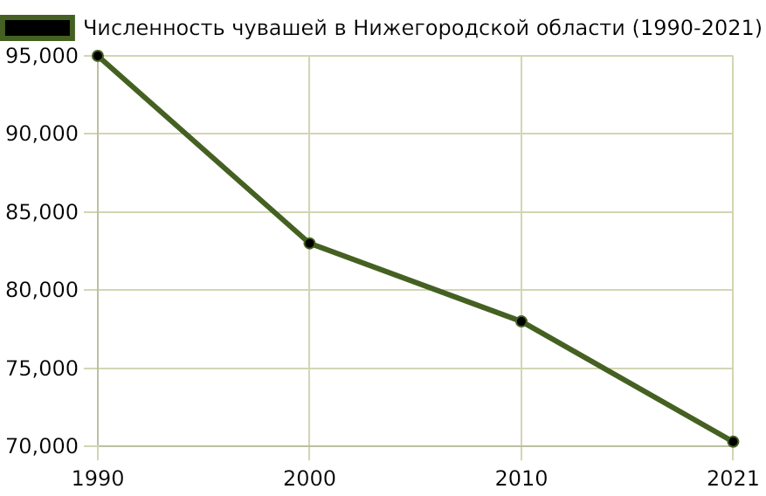
Динамика численности чувашского населения
За последние тридцать лет численность чувашей в регионе постепенно снизилась, отражая миграционные и демографические процессы.
Тенденция указывает на необходимость изучения причин сокращения и поддержки культуры чувашей в Нижегородской области.
Росстат, перепись населения 1990-2021 гг.
8

Slide 10


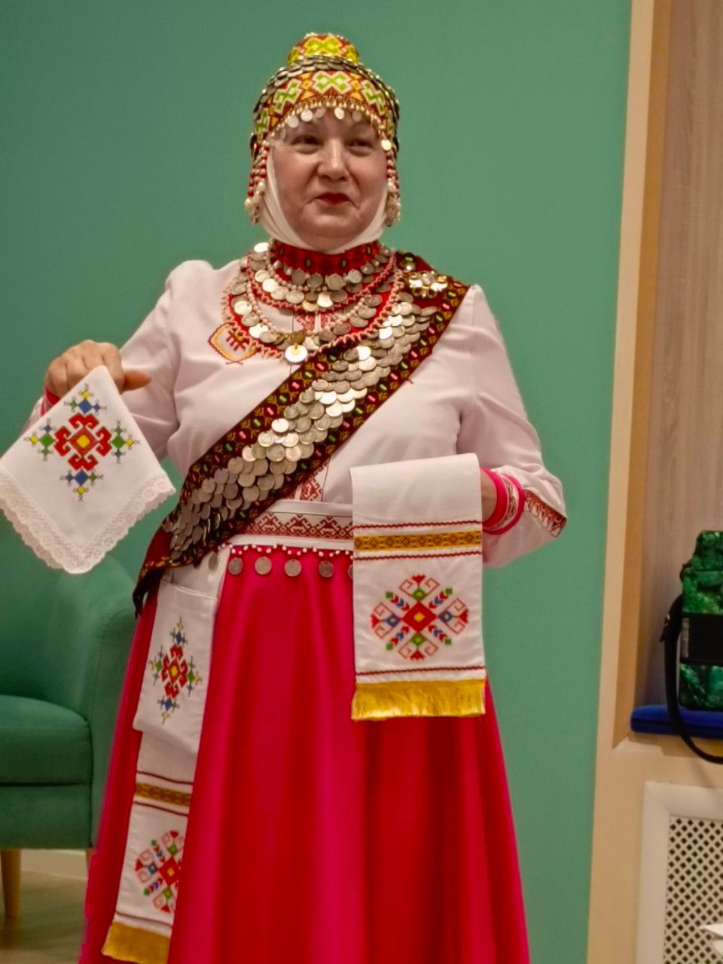

Вклад чувашей в культурное многообразие региона
Сохранение языковых и культурных традиций чувашей способствует укреплению межэтнической гармонии и обогащению культурного пространства Нижегородской области.

